Slide 1


Seguridad y Salud en el Trabajo
Inducción/Reinducción
Objetivo: Su objeto es la ambientación inicial al medio que se va a trabajar y se programa para todos el personal nuevo y antiguo. Será ejecutada de forma y obligatoria.
Empleados
Estudiantes
Trabajadores oficiales
Contratistas
NORMATIVIDAD
Decreto 1072 de 2015- Capitulo 6 SG-SST
Resolución 0312 de 2019 estándares Mínimos de SG-SST
ARTÍCULO 2.2.4.6.11. Capacitación en seguridad y salud en el trabajo - SST
Administración Municipal
El Carmen de Viboral 2023

Slide 2
Seguridad y Salud en el Trabajo
Inducción/Reinducción
SEGURIDAD Y SALUD EN EL TRABAJO- S.S.T
Es la disciplina que trata de la prevención de las lesiones y enfermedades causadas por las condiciones de trabajo, y de la protección y promoción de la salud de los trabajadores Velar por el bienestar tanto físico, mental y social en todas las ocupaciones.
SISTEMA DE GESTIÓN DE LA SEGURIDAD Y SALUD EN EL TRABAJO
SG - SST
Es el desarrollo de un proceso lógico y por etapas, basado en la mejora continua. PHVA
Que incluye la política, la organización, la planificación, la aplicación, la evaluación, la auditoría y las acciones de mejora con el objetivo de anticipar, reconocer, evaluar y controlar los riesgos que puedan afectar la seguridad y la salud en el trabajo.
Administración Municipal
El Carmen de Viboral 2023

Slide 3

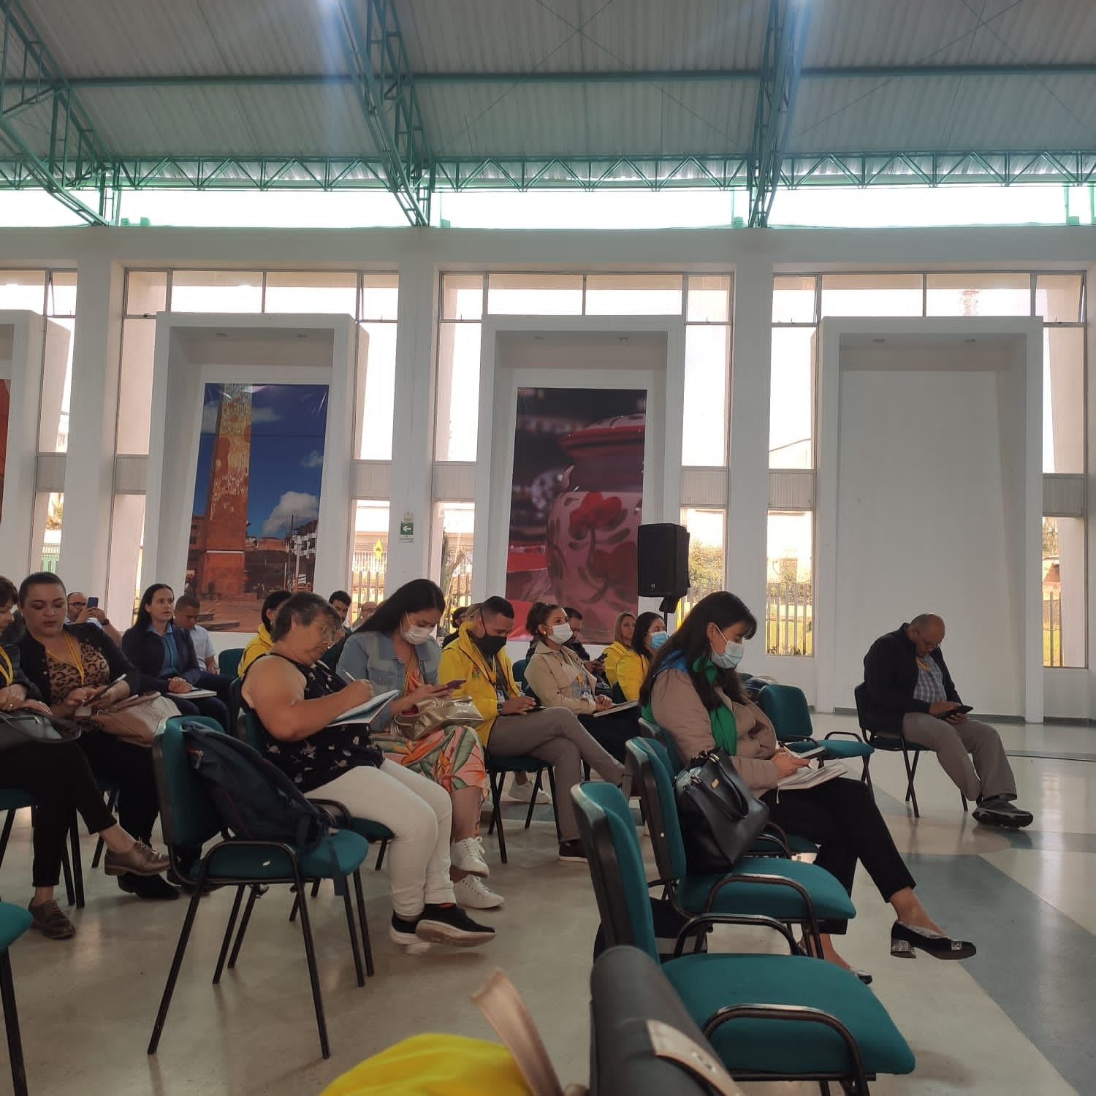
ACCIDENTE DE TRABAJO
Ley 1562 de 2012
Es accidente de trabajo todo suceso repentino que sobrevenga por causa o con ocasión del trabajo, y que produzca en el trabajador una lesión orgánica, una perturbación funcional o psiquiátrica, una invalidez o la muerte.
Ejecución de órdenes del empleador, o contratante durante la ejecución de una labor bajo su autoridad, aun fuera del lugar y horas de trabajo.
Produzca durante el traslado de los trabajadores o contratistas desde su residencia a los lugares de trabajo o viceversa, cuando el transporte lo suministre el empleador
Produzca por la ejecución de actividades recreativas, deportivas o culturales, cuando se actúe por cuenta o en representación del empleador o de la empresa
El ocurrido durante el ejercicio de la función sindical siempre y cuando este se produzca en cumplimiento de dicha función.
INCIDENTE
Es el suceso en el que no hay como resultado una lesión. También se puede denominar como cuasi-accidente (situación en la que casi ocurre). En algunas ocasiones deja perdidas materiales
Ejemplo: caída de una lampara encima de un escritorio mientras la funcionaria no estaba en su puesto de trabajo.

Slide 4

RUTA DE REPORTE DE ACCIDENTE DE TRABAJO
1.De aviso inmediatamente a su jefe inmediato o supervisor
2.1 Cuando el accidente es grave, también se debe reportar al Ministerio del Trabajo y E.P.S del afiliado
Esto lo realiza S.S.T
2. Igualmente reporte inmediatamente a la Unidad de Talento Humano, Seguridad y Salud en el Trabajo al número 5432000 Ext 108 o al Celular: 3204887708, para que sea legalizado el evento ante la ARL SURA
3. El accidentado es valorado por la Brigada de Emergencia
¿Debe prestar Primeros Auxilios?
si
Realiza primera curación
4.Desplazarse al servicio de urgencias del hospital San Juan de Dios de la Alcaldía de El Carmen de Viboral
Nota: Ir acompañado de un familiar o compañero nunca sólo(a)
Problema solucionado?
No
si
5.Retorne a la Unidad de Talento Humano la incapacidad generada por el evento
fin
6.Posteriormente el equipo investigador y el COPASST analizarán las causas que ocasionaron el accidente de trabajo (con información, evidencias, fotografías etc.) y se implementará la acción correctiva

Slide 5
CONCEPTOS
ENFERMEDAD LABORAL
Ley 1562 de 2012
La contraída como resultado de la exposición a factores de riesgo inherentes a la actividad laboral o del medio en el que el trabajador se ha visto obligado a trabajar
Se debe demostrar la relación de causalidad con los factores de riesgo ocupacionales y esta es a largo plazo
ACTO INSEGURO:
Acción u omisión del trabajador que origina un riesgo contra su seguridad y la de sus compañeros.
Ejemplo:
Correr por escaleras
No uso de los E.P.P
CONDICION INSEGURA:
Son aquellas situaciones (circunstancias), que se presentan en el lugar de trabajo y que su principal característica es la presencia de factores de riesgo
Ejemplos
-Escaleras sin barandas
-Pisos en mal estado
-Humedad en techos y paredes

Slide 6
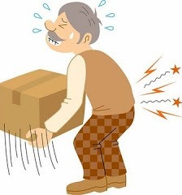
CONCEPTOS
Riesgo: Combinación de la probabilidad de que ocurra una o más exposiciones o eventos peligrosos y la severidad del daño que puede ser causada por estos.
Peligro: Fuente, situación o acto con potencial de causar daño en la salud de los trabajadores, en los equipos o en las instalaciones.
*Caja con carga pesada
*Forma incorrecta de levantar el peso
*Dolor Lumbar
*Lesiones en la columna

Slide 7

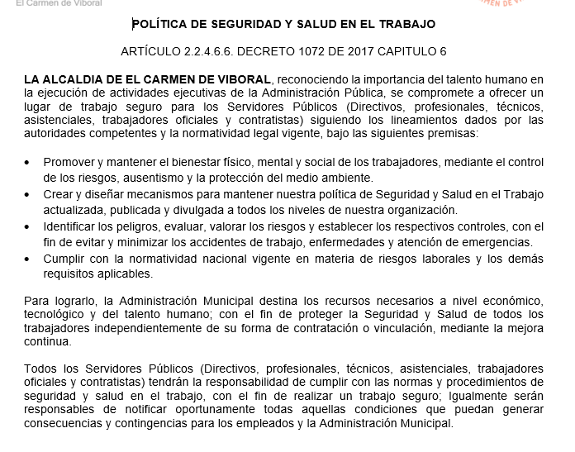
POLITICAS SEGURIDAD Y SALUD EN EL TRABAJO

Slide 8
RESPONSABILIDADES
Decreto 1072 de 2015 artículo 2.2.4.6.8
EMPLEADORES
Suministrar los recursos necesarios para el desarrollo de las actividades del SG-SST.
Asignar y comunicar responsabilidades a los trabajadores en seguridad y salud en el trabajo dentro del marco de sus funciones.
Garantizar la consulta y participación de los trabajadores en la identificación de los peligros y control de los riesgos, así como la participación a través del Comité de Seguridad y Salud en el Trabajo.
Garantizar la supervisión de la seguridad y salud en el trabajo.
Evaluar por lo menos una vez al año la gestión de la seguridad y salud en el trabajo.
Implementar los correctivos necesarios para el cumplimiento de metas y objetivos.
Garantizar la disponibilidad de personal competente para liderar y controlar el desarrollo de la seguridad y salud en el trabajo.
Garantizar un programa de inducción y entrenamiento para los trabajadores que ingresen a la empresa, independientemente de su forma de contratación y vinculación.
Garantizar un programa de capacitación acorde con las necesidades específicas detectadas en la identificación de peligros, evaluación y valoración de riesgos.

Slide 9
RESPONSABILIDADES
Decreto 1072 de 2015 artículo 2.2.4.6.10
TRABAJADORES
Conocer y tener clara la política de Seguridad y Salud en el Trabajo.
Procurar el cuidado integral de su salud.
Suministrar información clara, completa y veraz sobre su estado de salud.
Cumplir las normas de seguridad e higiene propias de la entidad.
Participar en la prevención de riesgos laborales mediante las actividades que se realicen en la entidad.
Informar las condiciones de riesgo detectadas al jefe inmediato.
Reportar inmediatamente todo accidente de trabajo o incidente.
Adecuado y permanente lavado de manos y la desinfección de puestos de trabajo, como una de las medidas más efectivas para evitar contagio de COVID-19.

Slide 10
COMITÉ PARITARIO DE SEGURIDAD Y SALUD EN EL TRABAJO -COPASST
Resolución 2013 de 1986- Decreto 1072 de 2015
SILVIA EUGENIA ÁLZATE HERNÁNDEZ
JULIAN RAMIREZ GUARIN
BEATRIZ LILIANA ARBELÁEZ RAMÍREZ
JENNY ANDREA CORREA GUITIÉRREZ
EDWAR FABER PÉREZ OQUENTO
TRINIDAD CECILIA GIRALDO CUERVO
VALENTINA OSORIO GÓMEZ
ZOHÉ VELASQUEZ GONZÁLEZ
PROMUEVE
VISITA
La Salud en los lugares y ambientes de trabajo.
Periódicamente los lugares de trabajo
VIGILA
SIRVE
El desarrollo de las actividades de seguridad y salud en el Trabajo
Como organismo de coordinación entre empleador y los trabajadores
COLABORA
TRAMITA
Con el análisis de las causas de los accidentes de trabajo
Los reclamos de los trabajadores relacionados con la Salud Ocupacional

Slide 11
COMITÉ DE CONVIVENCIA LABORAL -COCOLAB
Ley 1010 de 2006
Resolución 652 de 2012 y Resolución 1356 de 2012
1.RECIBIR
y dar trámite a las quejas presentadas referentes a acoso laboral
SANDRA PATRICIA BETANCUR SOTO
DEISY MAYELY GIRALDO SOTO
LEONARDO DE JESÚS ARSTIZABAL
CARLOS MARIO ZAPATA GARCIA
2.ADELANTAR
Reuniones para crear un espacio de diálogo entre las partes
LEIDY MARLLELY MARTINEZ GÓMEZ
MAIDA LISANA ALVAREZ CARDONA
MANUELA VILLA ARREDONDO
GLORIA ELENA MORENO GÓMEZ
3.HACER
Seguimiento a los compromisos adquiridos por las partes
4.VERIFICAR
Su cumplimiento.

Slide 12

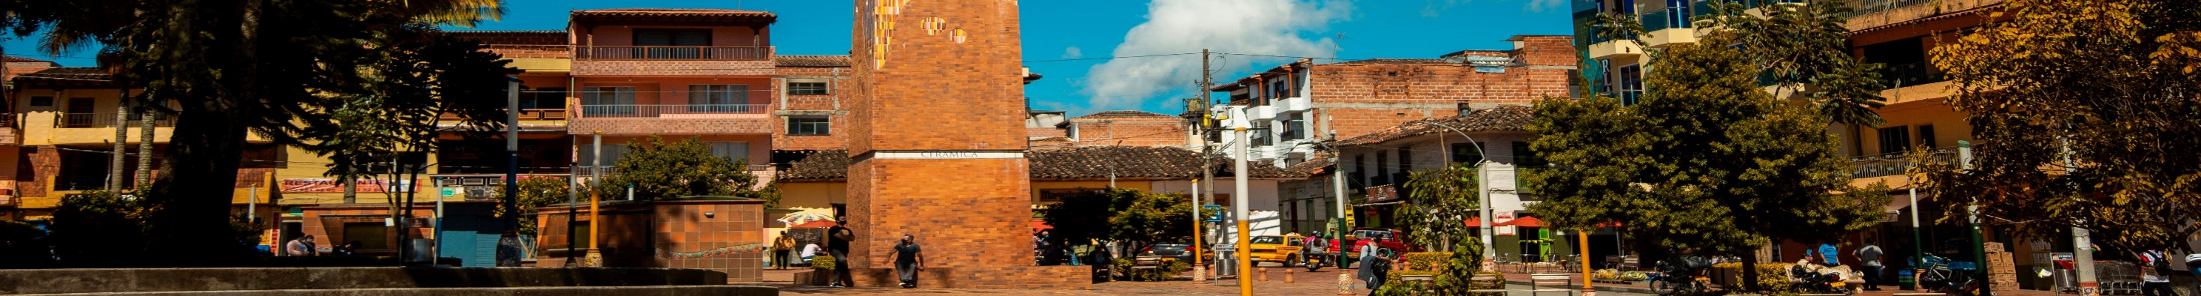
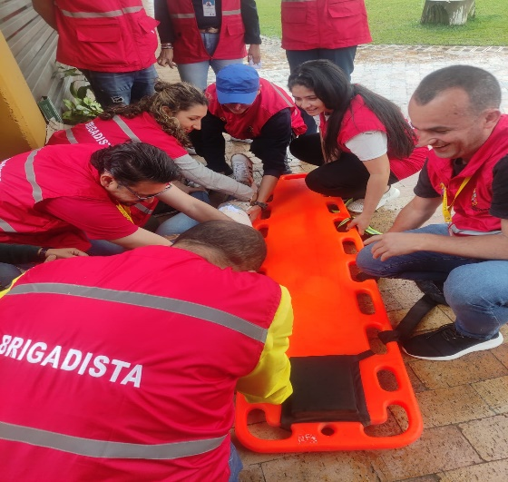
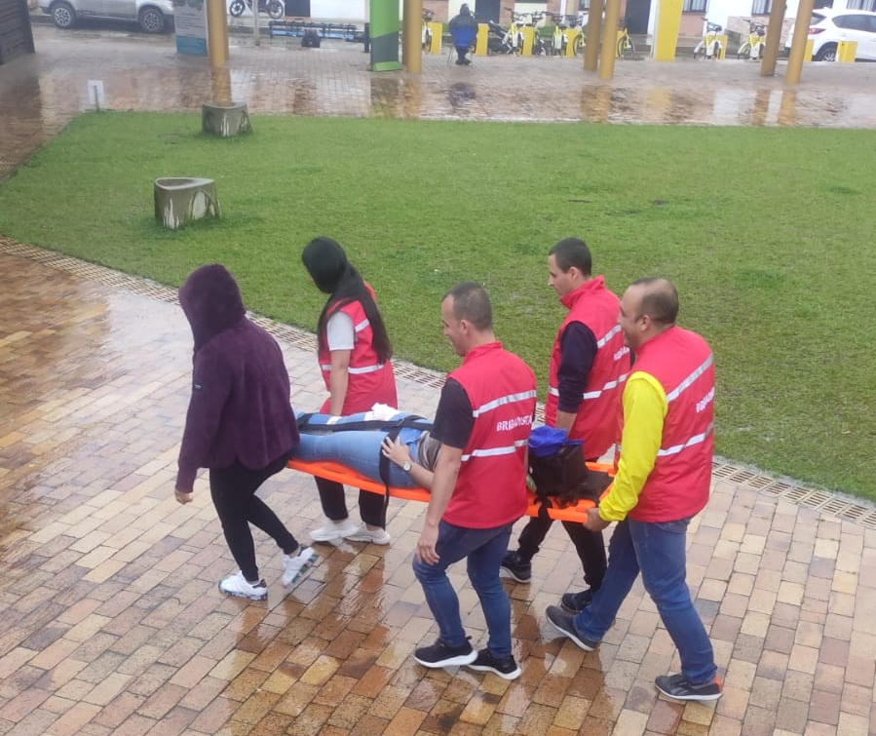
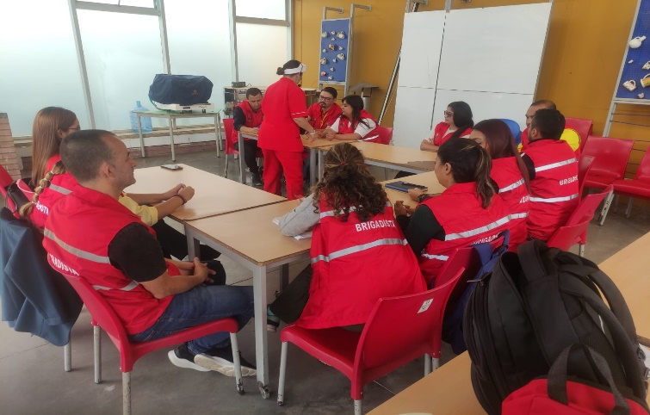
BRIGADA DE EMERGENCIAS
Decreto 1072 de 2015 art 2.2.4.6.25
Es un grupo de trabajadores organizados debidamente entrenados y capacitados
Para actuar antes, durante y después de una emergencia

Slide 13
BRIGADISTA POR DEPENDENCIA
NOMBRES Y APELLIDOS |  | CARGO / DEPENDENCIA
DESPACHO DEL ALCALDE
1 María Isabel Acevedo |  | Profesional Univ. Comunicadora sede central
SECRETARIA SERVICIOS ADMINISTRATIVOS
2.Edward Pérez Oquendo |  | Operario/ S. Administrativos c. convenciones
3.Vladimir Vega Betancourt |  | Conductor
4.Luis Alirio Valencia Valencia |  | Conductor
5 Wilmar Hernán Gómez Montoya |  | Prof. Univ./ Servicios administrativos-sistemas
GOBIERNO
6.Laura Cristina Gómez Cardona |  | Corregidora
7.Julián Leonardo Peña López |  | Profesional universitario-casa de justicia
8.Francisco Javier Munera Aguirre |  | Profesional Universitario -casa de justicia
SECRETARIA DE AGRICULTURA
9.Judy Marcela Osorio Quintero |  | Secretaria de agricultura y medio ambiente-técnica operativa
SECRETARIA DE DEPORTES
10.Andrés Villegas Moncada |  | Instructor/sec. Deportes
11.Robinson Bedoya Correa |  | Técnico administrativo. / sec. Deportes
SECRETARIA DE PLANEACIÓN
12.Andrés Julián Sossa Gómez |  | Tec. Adm/ planeación
13.Luis Fernando Osorio Vargas |  | Tec.operativo/ planeación
14.Lizette Torres Arboleda |  | Tec.Adm/ planeación
15.Yensi Patricia García Buitrago |  | Auxiliar Administrativo
SECRETARIA DE HACIENDA Y DESARROLLO FINANCIERO: 16. Juliana María Rico López Auxiliar Administrativo
SECRETARIA DE EDUCACIÓN
17.Jorge Andrés Madrid García |  | Prof. Univ. / sec. Educación sede educación
18.Zohé Velásquez González |  | Aux Administrativa. / sec. Educación-biblioteca
SECRETARIA DE SALUD Y PROTECCIÓN SOCIAL
19.Ana María Mora |  | Prof. Univ. /S. Salud casa de inclusión
20.Bani Alejandra Granda González |  | Prof. Univ. /S. Salud centro vida
21.Yurani Castro Marulanda |  | Prof. Univ. /S. Salud-centro vida
SECRETARIA DE TRÁNSITO

Slide 14

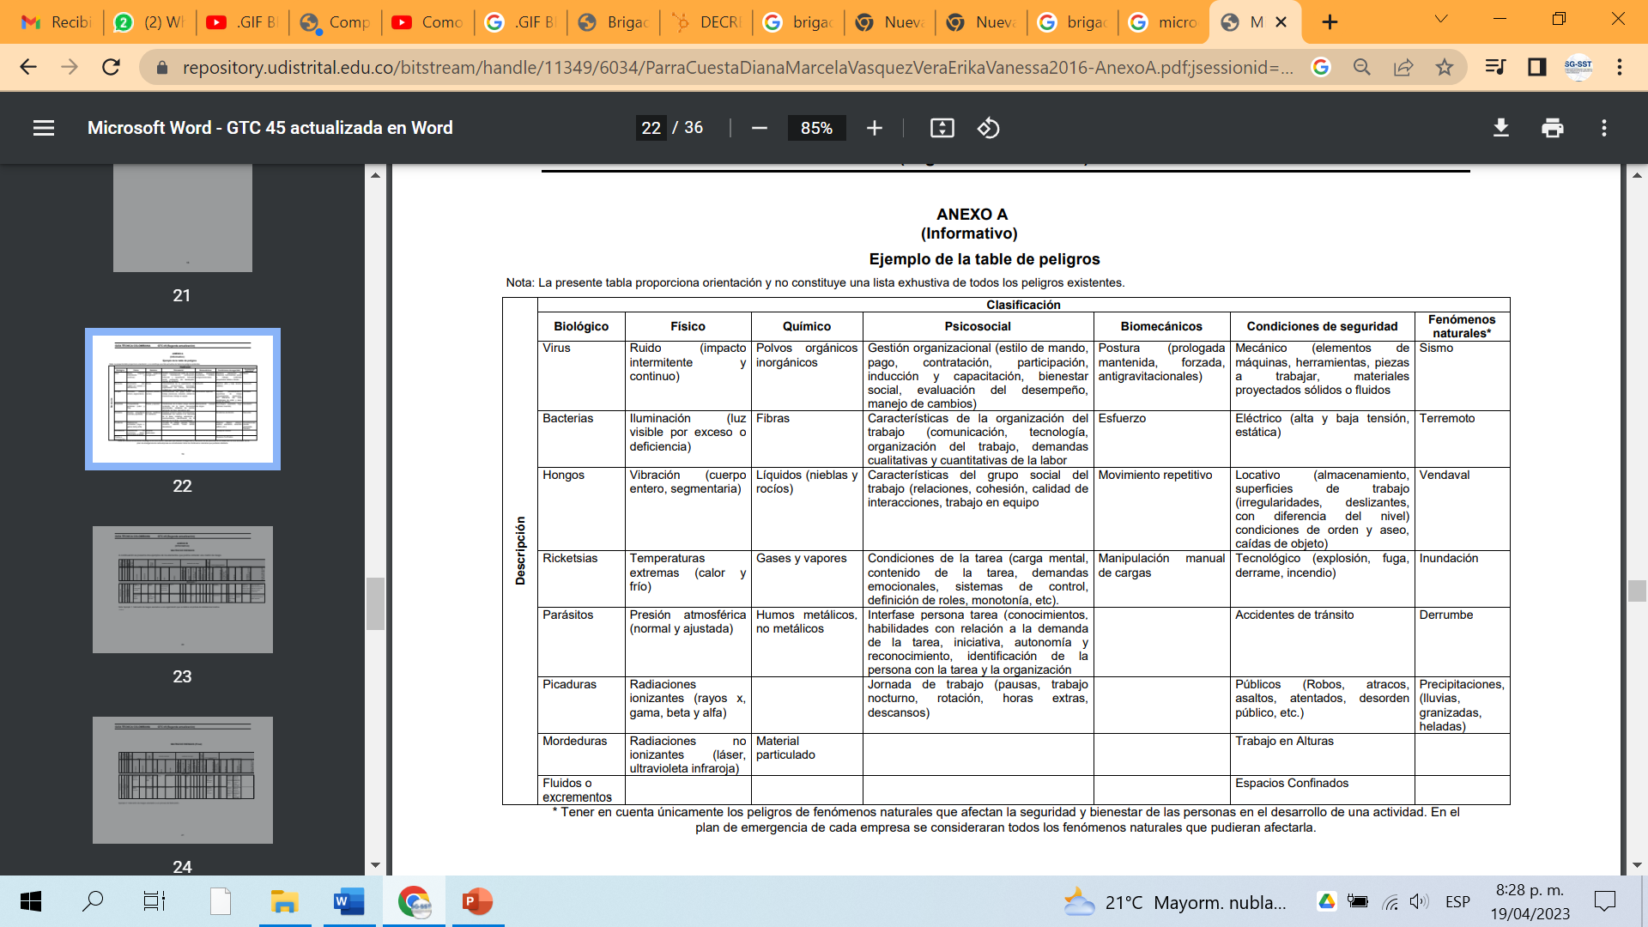
PELIGROS

Slide 15
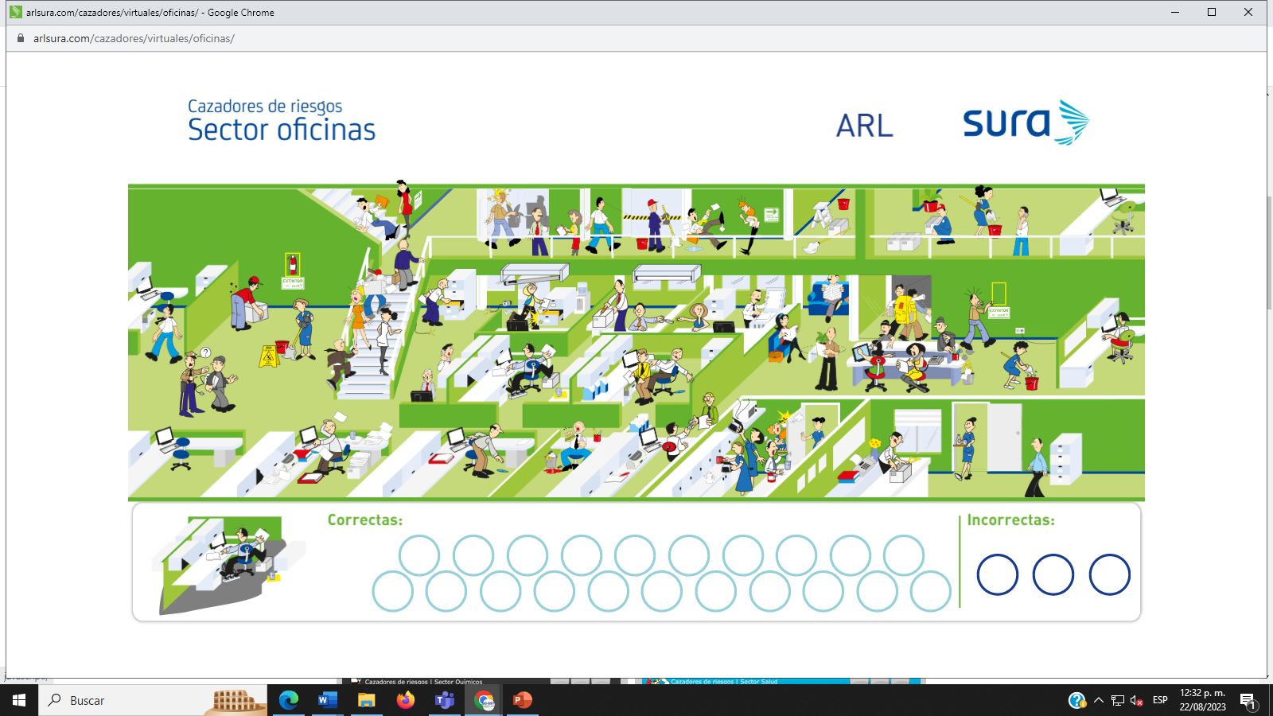

Slide 16
MEDIDAS PREVENTIVAS
Notique inmediatamente cualquier accidente, acto o condición que ponga en riesgo su seguridad y la de otras personas en el formato F-RH 032 reporte de Actos, condiciones inseguras, cuasi o accidentes
Promover el Auto cuidado- te cuido, me cuidas y nos cuidamos.
Evalúe y controle los riesgos antes de ejecutar cualquier tarea; evite improvisar
Aplique las pautas de higiene postural y de manipulación de cargas.
Realice diariamente pausas activas.
Revisa de forma periódica tus hábitos de trabajo para detectar posibles actuaciones que puedan generar riesgos
Mientras se desplaza evite hablar por celular, leer o chatear. Mire siempre dónde pisa y mantenga una mano libre para apoyarse si fuese necesario
Utiliza las herramientas y equipos de trabajo adecuados
Usa equipos de protección individual si tu trabajo los requiere
Mantenga su zona de trabajo limpia y organizada.
Participa en las actividades de capacitación y entrenamiento programados
Acude a los comités de acuerdo a la necesidad
Vigila tu salud mental y acude a la Unidad de R.H, si requieres una cita por psicología.
Participa con tu aportes en las buenas prácticas preventivas
Utiliza los canales que promuevan una comunicación preventiva fluida y activa con todo tu equipo de trabajo
En casos de emergencia siga los procedimientos de seguridad y repórtela a los brigadistas
Ninguna labor puede efectuarse bajo los efectos del alcohol o de las drogas.

Slide 17
INCAPACIDADES POR AT-EL
Tipos de incapacidades
Las Administradoras de Riesgos Laborales ARL, son entidades aseguradoras de vida que desarrollan sus actividades con los seguros laborales; es decir, son aseguradoras que cubren riesgos de tipo laboral
Incapacidades por Accidente o enfermedad Laboral se refiere a: Aquella que se produce como consecuencia directa de las labores realizadas por el trabajador. Este tipo de incapacidades pueden darse por un accidente ocurrido o enfermedad adquirida en los sitios de trabajo
Tabla de clases de riesgo y cotización
Clase I: 0.522 % MÍNIMO
Clase II: 1.044 % BAJO
Clase III: 2.436 %MEDIO
Clase IV: 4.350 % ALTO
Clase V: 6.960 % MÁXIMO
100% del salario base de cotización desde el día siguiente al que ocurrió el accidente de trabajo

Slide 18
INCAPACIDADES POR ENFERMEDAD COMÚN- E.P.S
Tipos de incapacidades
Incapacidades por Enfermedad de origen común o general se refiere a:
Es el estado de inhabilidad física o mental que le impide a una persona desarrollar su capacidad laboral por un tiempo determinado, originado por una enfermedad general o accidente común y que no ha sido calificada como enfermedad de origen laboral o accidente de trabajo.
Los dos primeros días al 100% lo cubre la Administración Municipal
Monto que cubre la EPS por incapacidad
Desde el día 3 hasta el 90, las 2/3 partes del ingreso base de cotización.
Desde el día 91 en adelante el 50% del ingreso base de cotización hasta la 180 días.
Luego de los 180 días continuos lo asume el fondo de pensiones.

Slide 19
REINTEGRO AL PUESTO DE TRABAJO POST INCAPACIDAD
Cuando un trabajador ha sufrido un accidente de trabajo o ha padecido una enfermedad Laboral
Al terminar el trabajador su periodo de incapacidad, y regresar a su trabajo, se ve en la necesidad de modificar la manera de realizar su labor, para lo cual la ARL emitirá las restricciones al empleador, o de no volverlo a realizar siendo inminente una reubicación laboral temporal o definitiva.
Reintegro laboral sin modificaciones: El trabajador se reintegra al mismo puesto de trabajo previa verificación de que las condiciones del trabajo no representen riesgo para él.
Reintegro laboral con modificaciones: El trabajador se reintegra al mismo puesto de trabajo pero se deben hacer recomendaciones como limites de tiempos, de cargas, asignación de turnos entre otros.
Reubicación laboral definitiva: Las capacidades del trabajador no corresponden a la complejidad del cargo y debe ser reubicado de manera definitiva en otro.

Slide 20


¡Gracias!

